Slide 1
上研相关事宜

Slide 2
上研相关
^{C楼、图书馆A区去占座位}
^{上研方式}
保研
直保
免试保
考研
优研计划考研
裸考
不是每个学校都有这四种方式，但都可以保和考
夏令营

Slide 3
上研相关
不论哪种方式，都要提前联系导师，选定考试方向。

Slide 4
保研
必要条件（只是获得西电的保研资格）
（1）CET6通过 >=425，或四级>=550
（2）三年来的加权平均分（纯文化科目，即不包括实验和实习）在80分以上或成绩在专业方向排名前20%
均分>=85，基本可以获得保研资格
三年来的加权平均分在所在方向的前10%~15%
获得了西电的保研资格，同时对方学校对你的考核通过，则保研成功

Slide 5
上研夏令营
不是所有学校都有
类似于高考的自主招生
流程：今年5~7月份报名，投递材料，通过审核，参加夏令营
夏令营一般是到目标院校住2~3天，参观他的学校，最后一天面试或考试
根据考生个人情况，对考生进行不同的优惠政策：
1、直接保送
2、免初试，直接进入复试
3、需要初试，降分录取
4、什么都不给

Slide 6
保/上研意向
比西电计算机厉害的学校：
中科院研究所
清华大学
上海交通大学
北京大学
浙江大学
北京航空航天大学
哈尔滨工业大学
华中科技大学
其他则最好上西电
专业方向排名前1%
专业方向排名前3%~5%
专业方向排名前5%~7%

Slide 7
保研夏令营
部分学校夏令营的条件是CET6>=480
eg:浙江大学、北京航空航天大学
比如上交的夏令营：
学习成绩优秀，本科前3年（或前5学期）总评成绩排名在该校同年级本专业前10%之内（在科研方面有突出表现的学生可以不受此约束）；
优惠 类型 | 推荐免试 | 优惠 类型 | 全国统考
推免 A档 (录取) | 申请者获得所在学校免试推荐直升研究生资格，根据本人志愿，可直接录取为我院2016年直博生/相应种类直硕生； | 统考 A档 | 申请者参加全国硕士统一考试，报考我院硕士研究生时，初试成绩达到上海交通大学公布的2016年学科门类复试基本分数线（含总分、单科分数）标准后，可直接进入复试程序；如同时达到我院公布的相应学科复试基本分数线标准，可直接进入录取程序（需参加复试）。
推免 B档 (复试) | 申请者获得所在学校免试推荐直升研究生资格，根据本人志愿，可直接获得我院2016年直博生/相应种类直硕生复试资格； | 统考 B档 | 申请者参加全国硕士统一考试，报考我院硕士研究生时，初试成绩达到上海交通大学公布的2016年学科门类复试基本分数线（含总分、单科分数）标准后，可直接进入复试程序

Slide 8
西电优研计划
成绩排名在所在方向排名前50%
两种情况：
免初试直接保送
需要参加初试，降分录取
推荐大家看一下三思第五期，上面有大量对西电计算机院导师的介绍，同时老师们也介绍了许多有关出国和工作的内容，推荐都看一下。

Slide 9
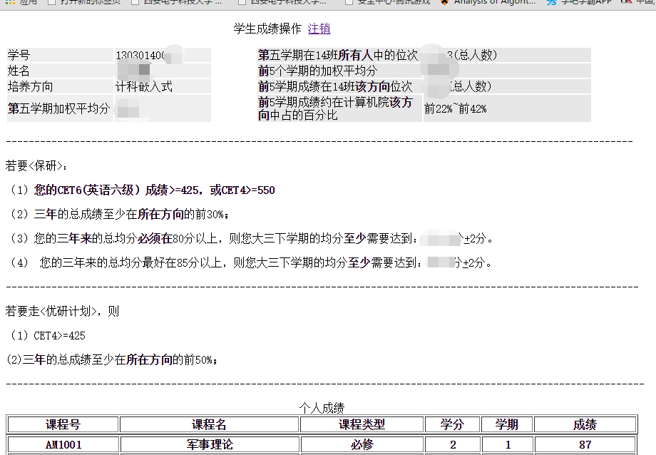
成绩相关

Slide 10
成绩相关
网站：q982311099.3vzhuji.net
输入学号密码查询自己的成绩和名次
密码是身份证前6位
先看一下自己能不能保，再去考虑考的事情

Slide 11
考研相关
现在就可以开始准备，所有科目都已学完。
计算机专业考研初试：
政治：100分
英语一：100分
数学一：150分
专业课：150分
共500分
每门考试时间为3个小时
时间12月底

Slide 12
考研相关
考试科目：政治（100分）
包括：思想道德修养与法律基础（16分）、马克思主义基本原理（24分）、中国近代史纲要（14分）、毛泽东思想与中国特色社会主义理论体系概论（30分）、形势与政策与世界经济与政治（16分）
题型：
单选：16*1 = 16分
多选：17*2 = 34分
大题：5*10 = 50分

Slide 13
考研相关
考试科目：英语一（100分）
难度：6级以上 8级以下
平均分在50分左右，考研考到64分相当于六级成绩在500分以上
题型：
词汇量5500左右
完形填空：20*0.5 = 10分
阅读A：20*2 = 40分 4篇文章 每篇5个单选
阅读B：5*2 = 10分
翻译：翻译一篇文章中的5个句子，5*2 = 10分
写作：大作文20分，小作文10分

Slide 14
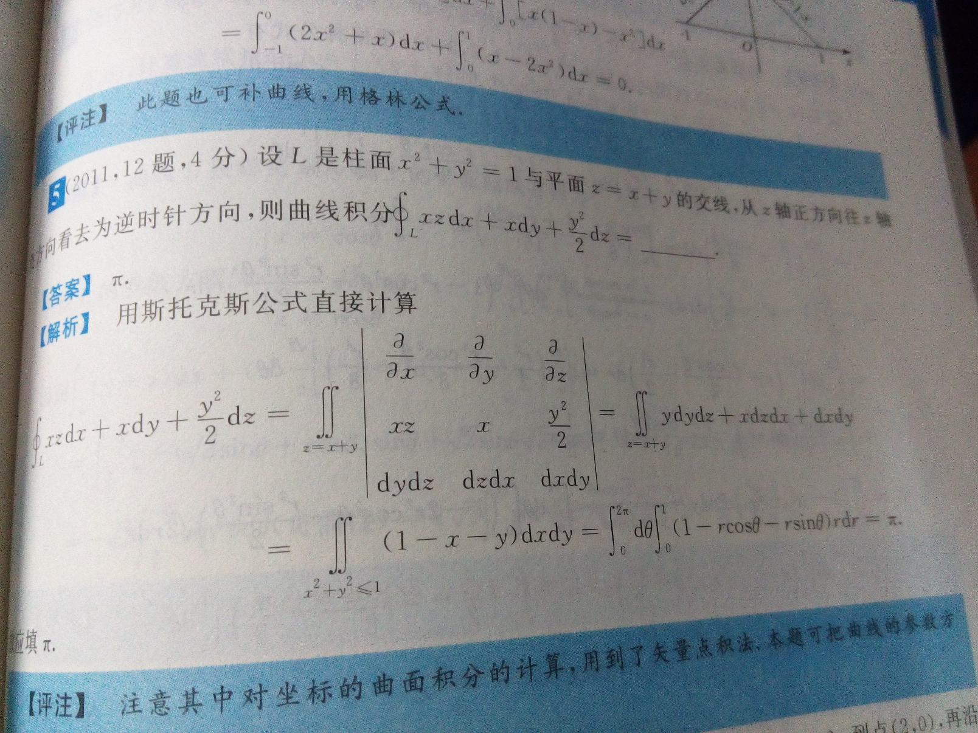
考研相关
考试科目：数学一（150分）
包括：高等数学A（82分）、线性代数（34分）、概率论与数理统计（34分）
题型：
选择：8*4 = 32分
填空：6*4 = 24分
大题：9道，每道10分左右，共90分
难度：

Slide 15
考研相关
考试科目：专业课（150分）
包括：计算机组成与体系结构（25%）、数据结构（25%）、操作系统（25%）、计算机通信与网络（25%）
题型：
选择：40*2 = 80分
大题：7道大题，每道10分左右，共70分
难度：相对其他三科较低

Slide 16
考研相关
初试分数线：
国家线：总分300左右，单科成绩100分科目40以上，150分科目60以上
不同学校不同划线（以国家线为300分为例）
总分 政治 英语 数学 专业
清华、北大、中科院：330+， 55+ 55+ 80+ 80+
华科、上交、浙大： 320+， 55+ 50+ 75+ 80+
西电 315+ ……………………………….
一分压死几万人

Slide 17
考研相关
进入复试：
1.2：1左右的比例差额，复试成绩和初试成绩分别占一般左右的分数，进行录取。

Slide 18
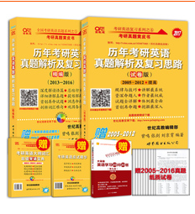
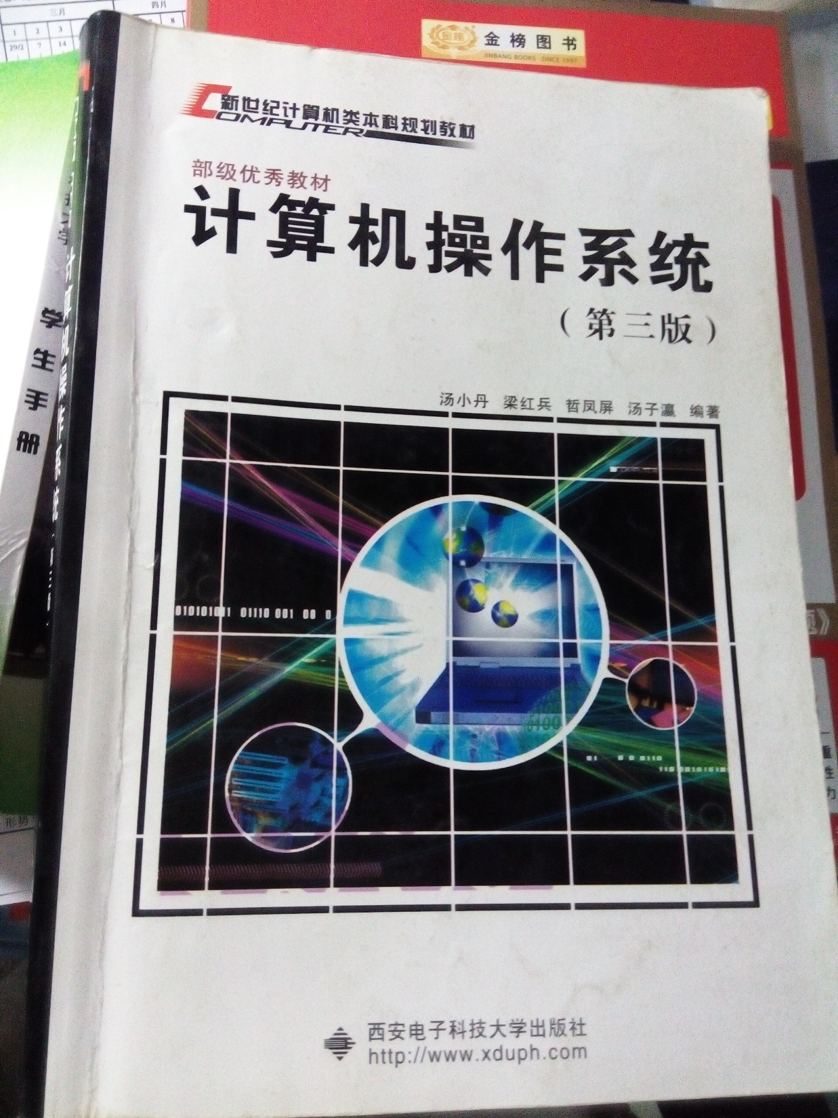




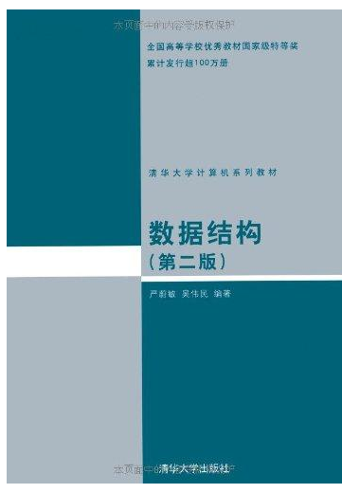
考研相关
复习：
政治推荐考前3个月复习，因为要考时事政治，需要背诵，越早背越早忘，教辅：红宝书，百度即知道怎么回事
英语做真题，记词汇，现在开始，循序渐进，新东方网络教程
数学：现在开始刷题，《李永乐王世安考研数学复习全书》
专业课：现在开始复习
数据结构用咱们用的即可
操作系统用西电汤小丹，汤子瀛写的《计算机操作系统》
计组用《计算机组成原理》唐朔飞 高等教育出版社
网络用《计算机网络(第五版)》谢希仁 电子工业出版社
辅导书：王道考研系列

Slide 19
考研相关
有条件的同学可以参加补习班，新东方网校也可以，网上有往年的新东方网校或文都考研的视频，除了政治要每年更新之外，其他的课程都可以通过看往年的视频，不必花钱买最新的。
考研难度相对比较大，建议大家先登陆网站查询一下自己的成绩，看能不能保研或者走优研计划，最后再选择考研。
三思第五期上面有西电导师和上研相关信息，可以查看。
三思第五期： http://share.weiyun.com/ea5fc8c982991030f7afa818f21ab727
成绩查询网站：q982311099.3vzhuji.net
密码为身份证号前6位。

